Slide 1
我为你骄傲

Slide 2


你知道“骄傲”是什么意思吗？你有没有经历过值得骄傲的事情？

Slide 3
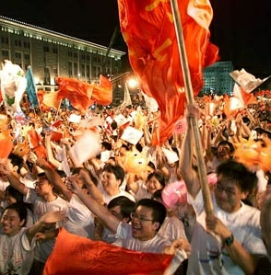

Slide 4
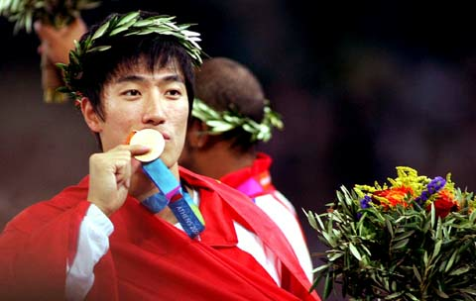

Slide 5
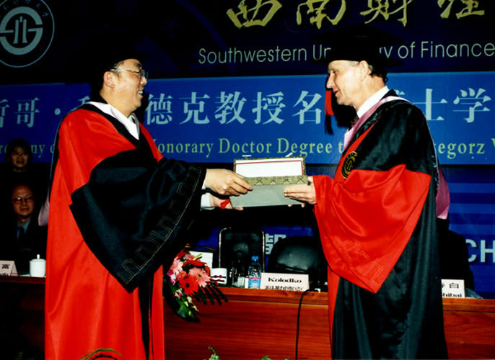

Slide 6


Slide 7

自读课文，想一想“我”把玻璃打碎了，为什么老奶奶还说“我为你骄傲”？借助拼音认读生字，同学间可相互交流认字方法。

Slide 8
读 读 认 认
huá bō li suì zǎn
fēng qiàn xiāng dùn
光 滑 玻 璃 破 碎 攒 钱
信 封 道 歉 信 箱 顿 时

Slide 9
读 读 写 写
报 玻 璃 拾 破 碎
滑 继 续 封 骄 傲

Slide 10

读 读 想 想
◎“我”怎么把玻璃打碎了？打碎后我是怎么做的？结果怎么样？
假如你也碰到了这样的事情你会怎么做？
◎当“我”看到便条上“我为你骄傲”几个字时，心情会怎么样呢？

Slide 11
☆ 当老奶奶知道玻璃窗被打碎了，她 没去追问，她在想什么呢？
☆ 当老奶奶天天收到“我”送的报纸时， 她又会想些什么呢？
☆ 当老奶奶收到我积攒的7美元和一封 道歉信时，她会想些什么呢？
☆ 老奶奶为什么要写“我为你骄傲”呢？

Slide 12

读一读课文中打比方的句子，把它们抄下来吧！
(1)石头像子弹一样射出，又像流星一样从天而降。
(2)我们听到玻璃破碎的声音，就像兔子一样地逃走了。

Slide 13

光滑 破碎 飞快
轻松 骄傲 往常
自在 足够 真诚
顿时 继续 风和日丽

Slide 14
在生活中我们遇到类似的事情是很多的，有像“我”一样勇于承担责任的人，有像老奶奶一样宽容的人，但也有跟他们不一样的“另类人”。请你联系生活讲一讲吧。

